Slide 1
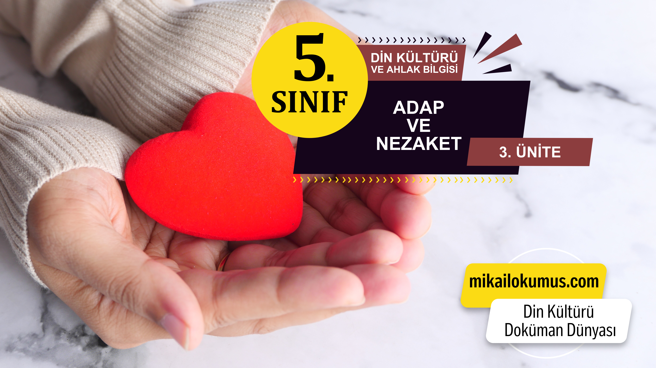
4. KONU: SOFRA ADABI

Slide 2

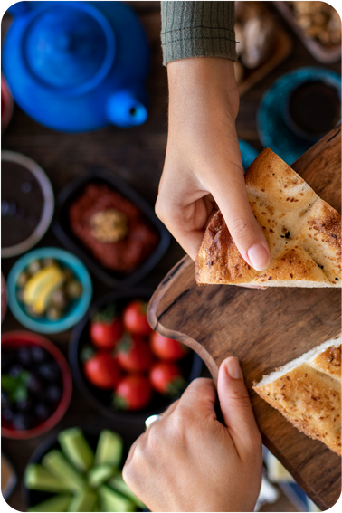
4. KONU: SOFRA ADABI
• Yemek yerken uyulması gereken nezaket kurallarına sofra adabı denir.
• Yüce Allah yeme içme ve sofra adabıyla ilgili bazı kurallar koymuştur.
• Hz. Muhammed (s.a.v.) de sofra adabına yönelik bazı nezaket kurallarını öğretmiştir.
• Müslümanlar bu nedenle helal ve temiz olan rızıklardan yemeye özen gösterirler.
Bu içeriklerin daha fazlasına GÜNAY YAYINLARI Bumerang Konu Anlatımlı Din Kültürü ve Ahlak Bilgisi kitabından ulaşabilirsiniz.

Slide 3
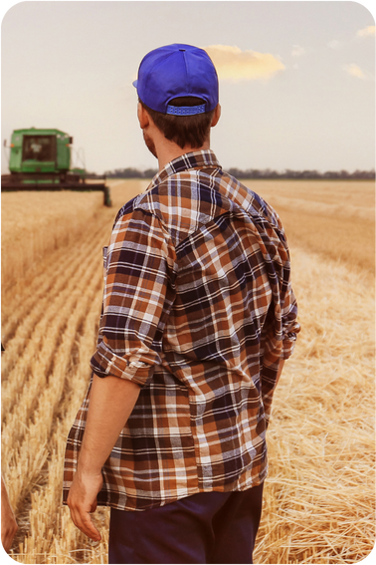
4. KONU: SOFRA ADABI
• Müslümanlar Allah’ın haram kıldığı yiyecek ve içeceklerden uzak dururlar.
• İslam dinine göre başkasının hakkını yiyerek elde edilen kazanç haram sayılır.
• Helal lokma emek vererek ve alın teri dökerek elde edilen meşru kazançtır.
"Ey iman edenler! Allah’ın size helâl kıldığı iyi ve temiz nimetleri (kendinize) haram etmeyin ve (Allah’ın koyduğu) sınırları aşmayın. Çünkü Allah, haddi aşanları sevmez."
(Mâide suresi, 87. ayet)
Bu içeriklerin daha fazlasına GÜNAY YAYINLARI Bumerang Konu Anlatımlı Din Kültürü ve Ahlak Bilgisi kitabından ulaşabilirsiniz.

Slide 4

4. KONU: SOFRA ADABI
Sofra adabına uygun bir şekilde hareket etmek Allah’ın (c.c.) verdiği nimetlere değer vermek ve O’na şükretmek demektir.
• Her nimetin Allah’tan (c.c) geldiğini bilip Allah’a teşekkür etmeye şükür denir.
• Helal kazancın ve helal lokmanın gerçek zenginlik olduğunu bilmek ve bunu veren Allah’a (c.c.) şükretmek gerekir.
Bu içeriklerin daha fazlasına GÜNAY YAYINLARI Bumerang Konu Anlatımlı Din Kültürü ve Ahlak Bilgisi kitabından ulaşabilirsiniz.

Slide 5
4. KONU: SOFRA ADABI
Ortak yemeklerde önümüzden yemek
Yemekten önce ve sonra elleri yıkamak
Oturarak yemek ve yemeği israf etmemek
Sofra adabının gereği olarak,
Aşırılıktan uzak durmak ve dengeli beslenmek
gerekir.
Yemeğe besmele ile başlamak ve Allah’a şükretmek
Ağızda lokma varken konuşmamak ve yemeği çiğnerken ağzı kapatmak
Bu içeriklerin daha fazlasına GÜNAY YAYINLARI Bumerang Konu Anlatımlı Din Kültürü ve Ahlak Bilgisi kitabından ulaşabilirsiniz.

Slide 6

4. KONU: SOFRA ADABI
Peygamberimiz (s.a.v.) ve Sofra Adabı
• Hiçbir yemeğe kusur bulmazdı. Canı çekerse yer, hoşlanmazsa yemezdi.
• Yemeğe besmeleyle başlanması gerektiğini Müslümanlara öğretmiştir.
• Yemekten önce ve sonra ellerin yıkanmasının yemeğin bereketi olduğunu belirtmiştir.
• Hz. Peygamber (s.a.v.) bir gün henüz küçük bir çocuk olan Enes b. Mâlik’i özensiz bir şekilde yemek yerken görünce ona şefkatle, “Evladım! Besmele çek, sağ elinle ve önünden ye.” uyarısında bulunmuştur.
Bu içeriklerin daha fazlasına GÜNAY YAYINLARI Bumerang Konu Anlatımlı Din Kültürü ve Ahlak Bilgisi kitabından ulaşabilirsiniz.

Slide 7

4. KONU: SOFRA ADABI
Örnek
Ayetler
“Artık Allah’ın size helâl ve temiz olarak verdiği rızıklardan yiyin. Eğer yalnız O’na ibadet ediyorsanız, Allah’ın nimetine şükredin.”
(Nahl suresi, 114. ayet)
“…Yiyin için fakat israf etmeyin…”
(A’raf suresi, 31. ayet)
Bu içeriklerin daha fazlasına GÜNAY YAYINLARI Bumerang Konu Anlatımlı Din Kültürü ve Ahlak Bilgisi kitabından ulaşabilirsiniz.

Slide 8
4. KONU: SOFRA ADABI
Ayetlerin
Yorumu
• Verdiği nimetlerden dolayı Allah’a (c.c.) şükretmek gerekir.
• İnsan sağlığına zarar veren yiyecek ve içeceklerden uzak durmalıyız.
• Helal ve temiz olan rızıklardan yemeli ancak gereksiz yere tüketmemeliyiz.
Bu içeriklerin daha fazlasına GÜNAY YAYINLARI Bumerang Konu Anlatımlı Din Kültürü ve Ahlak Bilgisi kitabından ulaşabilirsiniz.

Slide 9
4. KONU: SOFRA ADABI
Örnek
Hadisler
“Kulun, yemeğini yedikten sonra veya içeceği şeyi içtikten sonra şükretmesi, Allah’ın hoşuna gider.”
“Hiçbir kişi, midesinden daha tehlikeli bir kap doldurmamıştır. Oysa insana kendini ayakta tutacak bir kaç lokma yeter. Şayet mutlaka çok yiyecekse, midesinin üçte birini yemeğe, üçte birini içeceğe, üçte birini de nefesine ayırmalıdır.”
Bu içeriklerin daha fazlasına GÜNAY YAYINLARI Bumerang Konu Anlatımlı Din Kültürü ve Ahlak Bilgisi kitabından ulaşabilirsiniz.

Slide 10
4. KONU: SOFRA ADABI
Hadislerin
Yorumu
• Aşırı derecede yemek ve içmek sağlığa zararlıdır.
• Dengeli beslenme ve şükretme maddî ve manevî kazanımdır.
• Sofrada Allah’a (c.c.) şükretmek alışkanlık haline gelmelidir.
Bu içeriklerin daha fazlasına GÜNAY YAYINLARI Bumerang Konu Anlatımlı Din Kültürü ve Ahlak Bilgisi kitabından ulaşabilirsiniz.

Slide 11

4. KONU: SOFRA ADABI
KAVRAM BİLGİSİ
Bolluk, artma, çoğalma ve Allah’ın (c.c.) her şeyi karşılıksız vermesi
Bereket
İnsan ve canlıların yaşayabilmeleri için yedikleri ve içtikleri her şey
Rızık
Gereksiz yere harcamak, aşırı tüketim yapmak, savurganlık
İsraf
Aşırı olmama, tam gerektiği kadar dengeli olma, orta hâlde bulunma
Ölçülü olmak
İsraf eden kimse, savurganlık yapan kişi
Müsrif
Bu içeriklerin daha fazlasına GÜNAY YAYINLARI Bumerang Konu Anlatımlı Din Kültürü ve Ahlak Bilgisi kitabından ulaşabilirsiniz.

Slide 12
4. KONU: SOFRA ADABI
Aşağıda verilen cümlelerdeki noktalı yerlere uygun kelimeleri yazınız.
Yemek yerken uyulması gereken nezaket kurallarına ……… …..… denir.
…..… ……. emek vererek ve alın teri dökerek elde edilen meşru kazançtır.
Her nimetin Allah’tan (c.c) geldiğini bilip Allah’a teşekkür etmeye ………… denir.
…………… Bolluk, artma, çoğalma ve Allah’ın (c.c.) her şeyi karşılıksız vermesi demektir.
………… gereksiz yere harcamak, aşırı tüketim yapmak, savurganlık anlamına gelir.
sofra adabı
Helal lokma
şükür
Bereket
İsraf
Bu içeriklerin daha fazlasına GÜNAY YAYINLARI Bumerang Konu Anlatımlı Din Kültürü ve Ahlak Bilgisi kitabından ulaşabilirsiniz.

Slide 13

4. KONU: SOFRA ADABI
Bumerang / 3. Ünite / Kavratan Testler 4 / Soru 1
Muhammed: Sofra adabı hakkında neler biliyorsun?
Merve : ?
Merve, sınıf arkadaşının sorduğu soruya aşağıdaki cevaplardan hangisini verirse farklı bir konuda bilgi vermiş olur?
A) Tabağımıza yiyeceğimiz kadar yemek almalıyız.
B) Etrafımızdakileri sofraya davet etmeliyiz.
C) Ağzımızda lokma varken konuşmamalıyız.
D) Konuşurken kırıcı ve incitici tarzda konuşmamalıyız.
Bu içeriklerin daha fazlasına GÜNAY YAYINLARI Bumerang Konu Anlatımlı Din Kültürü ve Ahlak Bilgisi kitabından ulaşabilirsiniz.

Slide 14
4. KONU: SOFRA ADABI
Bumerang / 3. Ünite / Kavratan Testler 4 / Soru 3
Hz. Muhammed (s.a.v.) “Kulun, yemeğini yedikten sonra veya içeceği şeyi içtikten sonra şükretmesi, Allah’ın hoşuna gider.” buyurarak yemekten sonra verdiği nimetler için Allah’a (c.c.) şükretmeyi Müslümanlara tavsiye etmiştir.
Aşağıdaki ifadelerden hangisi bu metinde anlatılan tavsiyeye uygun bir örnektir?
A) Allah’ım (c.c.) zulmetmekten ve zulme uğramaktan sana sığınırım.
B) Allah’ım! (c.c.) Senden senin sevgini ve beni sana yakın kılacak herkesi sevmeyi bana nasip etmeni niyaz ediyorum.
C) Bizi yediren, bizi içiren ve bizi Müslüman kılan Allah’a (c.c.) hamdolsun.
D) Ya Rabb’i! Sen affedicisin, affetmeyi seversin, beni affet.
Bu içeriklerin daha fazlasına GÜNAY YAYINLARI Bumerang Konu Anlatımlı Din Kültürü ve Ahlak Bilgisi kitabından ulaşabilirsiniz.

Slide 15
4. KONU: SOFRA ADABI
Bumerang / 3. Ünite / 3. Konu / Beceri Temelli Örnek Soru
Yemeği önünden yemek ve yemek yerken sağ eli kullanmak sofrada uymamız gereken önemli kurallardan biridir. Peygamber Efendimiz, yemek yerken tabağın içinde elini dolaştıran Ebu Seleme adlı çocuk sahabiyi uyarmıştır.
Buna göre Hz. Muhammed (s.a.v.) Ebu Seleme’yi aşağıdaki sözlerinden hangisiyle uyarmıştır?
A) “Güçsüzün, incindiği ve hakkını alamadığı toplum yücelemez.’’
B) “Oğlum, besmele çek! Sağ elinle ve önünden ye!”
C) “Allah katında en makbul insan, karşılaşmada selama önce davranandır.”
D) “Bizi aldatan bizden değildir.’’
Bu içeriklerin daha fazlasına GÜNAY YAYINLARI Bumerang Konu Anlatımlı Din Kültürü ve Ahlak Bilgisi kitabından ulaşabilirsiniz.

Slide 16

4. KONU: SOFRA ADABI
Harfleri karışık olarak verilen kavramları doğru şekilde belirtiniz.
SOFRA
FARSO
İSRAF
RAFİS
BEREKET
TEKEREB
ŞÜKÜR
ÜRKÜŞ
BESMELE
ELEMSEB
LOKMA
MAKOL
ALIN TERİ
INAL İRTE
RIZIK
KIRZI
Bu içeriklerin daha fazlasına GÜNAY YAYINLARI Bumerang Konu Anlatımlı Din Kültürü ve Ahlak Bilgisi kitabından ulaşabilirsiniz.

Slide 17
4. KONU: SOFRA ADABI
K
E
L
İ
M
E
O
Y
U
N
U
• Tanımdan yola çıkarak kavramı tahmin ediyoruz.
• Harf almak için tıklıyoruz.
• Her bir kutu 10 puan değerindedir.
Bu içeriklerin daha fazlasına GÜNAY YAYINLARI Bumerang Konu Anlatımlı Din Kültürü ve Ahlak Bilgisi kitabından ulaşabilirsiniz.

Slide 18
4. KONU: SOFRA ADABI
40 puan
A
Ğ
I
Z
Lokma varken konuşmamak ve yemeği yerken kapatmak gereken uzuv
Bu içeriklerin daha fazlasına GÜNAY YAYINLARI Bumerang Konu Anlatımlı Din Kültürü ve Ahlak Bilgisi kitabından ulaşabilirsiniz.

Slide 19
4. KONU: SOFRA ADABI
50 puan
R
I
Z
I
K
Allah’ın (c.c.) verdiği sayısız nimetler
Bu içeriklerin daha fazlasına GÜNAY YAYINLARI Bumerang Konu Anlatımlı Din Kültürü ve Ahlak Bilgisi kitabından ulaşabilirsiniz.

Slide 20
4. KONU: SOFRA ADABI
60 puan
M
Ü
S
R
İ
F
İsraf eden kimse, savurganlık yapan kişi
Bu içeriklerin daha fazlasına GÜNAY YAYINLARI Bumerang Konu Anlatımlı Din Kültürü ve Ahlak Bilgisi kitabından ulaşabilirsiniz.

Slide 21
4. KONU: SOFRA ADABI
70 puan
B
E
R
E
K
E
T
Bolluk, artma, çoğalma ve allah’ın (c.c.) her şeyi karşılıksız vermesi
Bu içeriklerin daha fazlasına GÜNAY YAYINLARI Bumerang Konu Anlatımlı Din Kültürü ve Ahlak Bilgisi kitabından ulaşabilirsiniz.

Slide 22
4. KONU: SOFRA ADABI
80 puan
A
Ş
I
R
I
L
I
K
Alışılagelen ölçünün dışına çıkmak, ölçüyü kaçırmak, abartmak, fazla ileri gitmek
Bu içeriklerin daha fazlasına GÜNAY YAYINLARI Bumerang Konu Anlatımlı Din Kültürü ve Ahlak Bilgisi kitabından ulaşabilirsiniz.

Slide 23
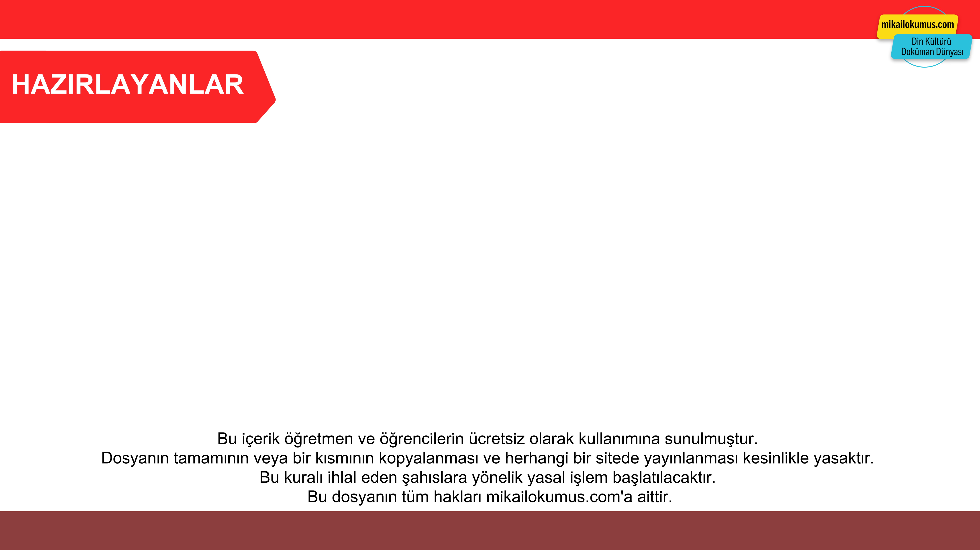

4. KONU: SOFRA ADABI
Mikail OKUMUŞ
Adem USTAOĞLU
Ekrem BALCI
Bu içeriklerin daha fazlasına GÜNAY YAYINLARI Bumerang Konu Anlatımlı Din Kültürü ve Ahlak Bilgisi kitabından ulaşabilirsiniz.

